Slide 1

আজকের অনলাইন ক্লাসে সকলকে স্বাগত

Slide 2

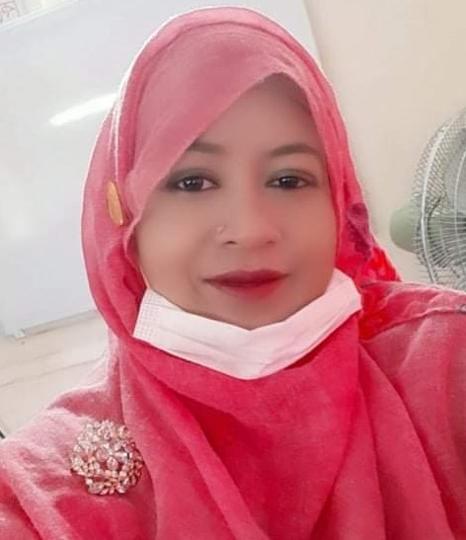

পরিচিতি
শ্রেণি ৭ম বিষয় : তথ্য ও যোগাযোগ প্রযুক্তি
অধ্যায়ঃ ১ম
পাঠঃ ৩,৪,৫
মাহফুজা বেগম
সহকারী শিক্ষক(আই,সি,টি)
বাঘিয়া গাউছুল আজম মহিলা দাখিল মাদ্রাসা,বরিশাল

Slide 3
শিখনফল
কর্মক্ষেত্রে তথ্য ও যোগাযোগ প্রযুক্তির ব্যবহারের ক্ষেত্র চিহিৃত করতে পারবে।
কর্মক্ষেত্রে তথ্য ও যোগাযোগ প্রযুক্তির ব্যবহারের গুরুত্ব বিশ্লেষণ করতে পারবে।

Slide 4
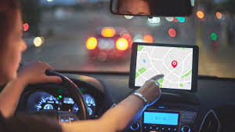
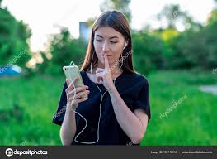

ছবিগুলো লক্ষ্য করি

Slide 5
আজকের পাঠ
কর্মক্ষেত্রে তথ্য ও যোগাযোগ প্রযুক্তি
বিষয়: তথ্য ও যোগাযোগ প্রযুক্তি
শ্রেণি: ৭ম
অধ্যায় : ১ম
পাঠ: ৩,৪ ও ৫

Slide 6
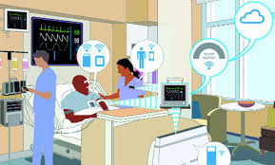
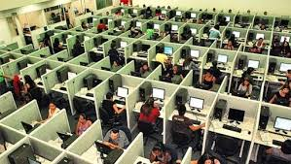

কর্মক্ষেত্রে আইসিটি

Slide 7
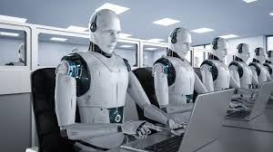
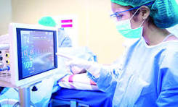

চলো আমরা ছবি দেখে গল্পটি সম্পর্কে ধারণা নিই

Slide 8
একক কাজ
১। তোমার পরিবারে অথবা সমাজে কর্মক্ষেত্রে প্রযুক্তি ব্যবহার করে এমন ৫ জন ব্যক্তির নাম ও কর্ম পদ্ধতি লিখ।

Slide 9
বাড়ির কাজ
                বাড়ির বড়রা দৈনন্দিন কর্মক্ষেত্রে কোন কোন কাজে আইসিটি ব্যবহার করে তার ১টি তালিকা তৈরি কর । ( কমপক্ষে ১০ টি )

Slide 10

THANKS

